Slide 1
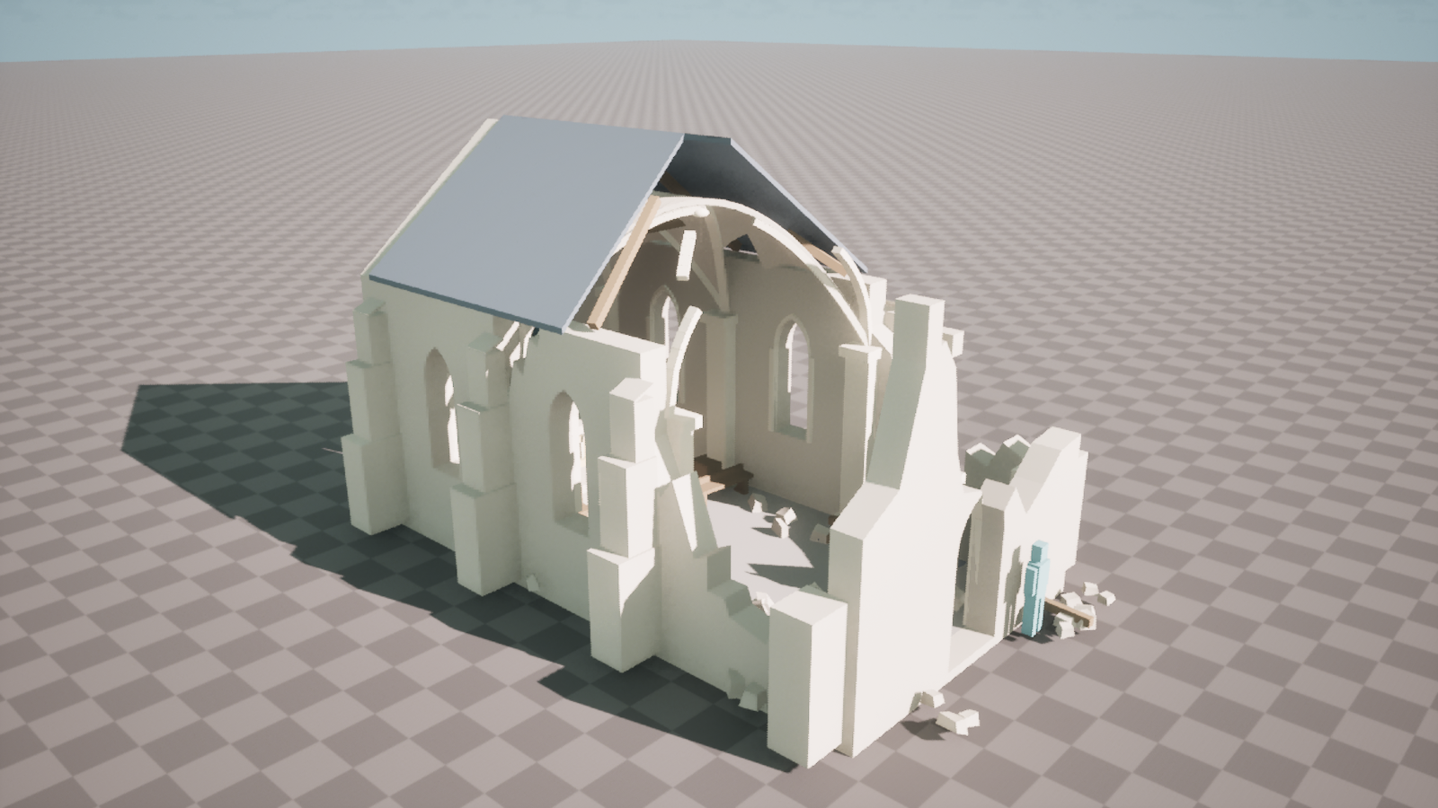
UE 5.6 · ENVIRONMENT ART
Ruined Gothic
Chapel
서쪽부터 무너져 내린 13–14세기 영국계 고딕 석조 예배당
3D Environment Artist Portfolio | 이지원

Slide 2
프로젝트 개요
Unreal을 처음부터 학습하며, 3인칭 플레이 기준으로 검증하는 환경 아트 포트폴리오
6 × 12m
3 Bay
4 × 6m
UE 5.6.1
내부 규모
측랑 없는 단일 본당
1 Bay 규격
Lumen · Nanite
설정
외딴 언덕 위, 전쟁 또는 재난으로 서쪽부터 무너진 뒤 오랜 세월 방치된 소규모 석조 예배당
검증
렌더 장면에 그치지 않고 3인칭 캐릭터로 스케일·이동 동선·시선 유도를 확인
증명
Hero Asset · 모듈러 키트 · PBR · 파손/방치 흔적 · Bay 생성 시스템 · Lumen · 최적화
출력
최종 이미지 3–5장 · 생성 시스템 작동 영상 · 모델링/재질/기술 Breakdown
02

Slide 3
제작 의도
무엇을 증명하고 싶은가 — 세 가지 기준으로 모든 판단을 내린다
1
2
3
건물이 주인공
플레이 가능한 공간
학습과 제작 병행
소품을 늘려 이야기하지 않는다. 남은 건축 구조·재질의 노후화·붕괴 양상 자체가 공간의 서사를 전달하도록 설계한다.
렌더 한 장을 위한 세트가 아니라, 3인칭 캐릭터로 걸었을 때 스케일·동선·시선 유도가 성립하는 게임 배경을 만든다.
Unreal을 처음부터 학습하며 필요한 STEP을 바로 적용한다. 이전 Unity 건물 생성 시스템의 설계 원리를 Unreal 방식으로 재설계한다.
소품은 제단·건축 실루엣보다 먼저 읽히지 않게
180cm 캐릭터 · 0.5m Grid · 입구→제단 동선
모듈러 · Hero · PBR · 생성 시스템 · Lumen
03

Slide 4
콘셉트 & 게임 레퍼런스
형태는 직접 차용하지 않고, 레퍼런스마다 적용할 기준을 하나씩 정함
게임 | 이번 씬 적용 기준
Demon’s Souls Remake | 성탁 형태 메인 — 두꺼운 석조 매스·단차·블라인드 아케이드
Elden Ring | 동쪽 제단 Bay 배치 — Hero 창 중심축과 좌우 통로 여백
Dark Souls III | 붕괴 이후 제단 주변 연출 — 촛대·천은 최소 수량
Dragon Age: Inquisition | 성소로 읽히는 소품 위계 — 배너·조각상은 1개 이하
Baldur’s Gate 3 | 서쪽 붕괴와 방치 재질 — 식생은 균열·누수선 주변만
Lies of P | PBR·라이팅 보조 — 젖은 석재와 Roughness 대비
ONE-LINE CONCEPT
오랜 세월 풍화되고 서쪽부터 무너진 13–14세기 영국계 고딕 석조 예배당.
남은 구조와 재질의 시간감이 동쪽 제단으로 시선을 이끈다.
04

Slide 5
공간 구성
붕괴는 서쪽에서 동쪽으로 — 방향성과 구조적 원인을 가진 파손
WEST · 제1 Bay
CENTER · 제2 Bay
EAST · 제3 Bay
심한 붕괴
부분 파손
보존
출입구와 지붕을 중심으로 무너진 영역. 지붕·볼트 소실
보존 영역과 붕괴 영역을 연결하는 전이 구간
제단을 포함한 대부분 보존 영역, 시각적 도착점
서쪽 출입구
동쪽 제단
핵심 구조 규칙 내부 벽부 기둥 = 리브 볼트 시작점 = 외부 버트레스 (X = 0 · 400 · 800 · 1200cm)
05

Slide 6
설계 규격
모든 모듈이 공유하는 치수 — 0.5m Grid, 180cm 캐릭터 기준
벽 두께 | 60cm
리브 시작 | 420cm
측창 (랜싯) | 100 × 280cm
서쪽 출입구 | 160 × 320cm
동쪽 Hero 창 | 240 × 400cm
제단 상판 폭 | 305cm
외곽 크기 | 약 720 × 1,320cm
높이 기준 (바닥 기준, cm)
850
720
550
180
지붕 마루
볼트 정점
측벽
캐릭터
창대 높이·제단 깊이 등 노션에 수치가 없는 값은 블록아웃 제안값
06

Slide 7
제작 범위 — Asset List
정상형 모듈과 교체형 파손 모듈이 같은 구조 규격을 공유
1
기본 구조 모듈
2
변형·파손 모듈
3
잔해
평벽, 랜싯 창벽, 서/동 박공벽, 바닥 Bay, 벽부 기둥, 버트레스, 4분할 리브 볼트, 목조 트러스, 슬레이트 지붕
막힌 벽/창, 파손 벽, 파손 아치·기둥, 붕괴 볼트, 파손 트러스 — 정상형 규격 유지
석재·슬레이트·목재 파편 3–5종 — 서쪽 붕괴의 원인과 결과 연결
4
Hero Asset
5
Props
6
재질·효과
동쪽 제단, 3연 트레이서리 스테인드글라스, 서쪽 붕괴 출입구·소형 종탑
벤치 A/B, 촛대, 헤진 제단 천 — 원래 예배 공간이었음을 최소 수량으로
석회암·슬레이트·목재·유리 PBR / 균열·누수·이끼 데칼 / 먼지·물방울 VFX
07

Slide 8
범위 관리
대성당이 아닌 소규모 예배당 — 만들지 않을 것을 먼저 정한다
Must Have
제작하지 않음
단일 본당 3 Bay 구조 + 교체형 파손 모듈
동쪽 제단 · Hero 창 · 서쪽 붕괴 출입구
필수 잔해, 최소 수량의 예배 소품
핵심 PBR 재질, 데칼, VFX
측랑, 신랑 아케이드, 독립 기둥, 트랜셉트, 앱스
플라잉 버트레스, 팬 볼트, 반복 피너클, 성곽식 흉벽
대성당 규모의 장식, 다수의 부속 공간
공포·의식물 과밀, 건축 실루엣을 가리는 식생
추가 아이디어는 Must Have 완성 후 확장으로 분리한다.
08

Slide 9
CASE 01
범위 재정의
해결
처음 기획한 건물이 ‘건물이 주인공’이라는 의도와 맞는지 다시 확인
시도
발견한 문제
해결 · 계획
후기 고딕 예배당의 측랑 반복 구획 3칸으로 기획
기둥·첨두아치·벽·창·볼트·바닥 각 1종의 반복 모듈 구성
측랑은 신랑 아케이드·독립 기둥을 전제로 하는 구조
최종 참조 이미지와 다른 건물이 되고 소규모 범위가 흐려짐
문서마다 범위(측랑 / 단일 본당)가 서로 달라짐
13–14세기 영국계 고딕 단일 본당 6 × 12m · 3 Bay로 확정
측랑·아케이드·독립 기둥·트랜셉트·앱스 제외 목록 명시
모든 제작 문서를 같은 범위로 정리 (2026-09-28)
근거: 노션 제작 1 · 12-11 — 블록아웃 중 측랑·아케이드·독립 기둥이 생기면 최종 참조와 다른 건물이므로 즉시 수정
09

Slide 10
CASE 02
반복 모듈 제작 비용 — AI 도입
진행 중
AI를 무조건 쓰지 않고, 같은 조건으로 비교해 도움이 되는 구간만 판단
시도
발견한 문제
해결 · 계획
반복 구조(벽·창·버트레스·볼트)를 전부 수작업하면 시간이 크게 듦
Tripo · Meshy · VARCO 3D에 같은 이미지 입력, 100점 기준 비교
1차 랜싯 창벽 → 2차 버트레스
Tripo: 무료 플랜 내보내기 차단 → 와이어·UV 검증 불가
Meshy: 약 198만 Tri, 낮은 면 수 리메시는 몰딩 손상
VARCO: 측면·상단이 불규칙해 접합 모듈로 부적합
파손형을 따로 생성하면 크기·접합면이 달라질 위험
역할 분리: Tripo 정상형 초안 · Meshy 하이폴·베이크 소스 · VARCO 풍화 참고
파손형은 확정된 정상형을 복제해 내부에만 파손 적용
규격·접합·토폴로지·UV는 제작자가 판단
다음: Blender 기술 검사 후 최종 선정
근거: 노션 제작 2.1 — 점수와 순위는 화면 비교 기준 잠정값
10

Slide 11
AI 3D 모델링 도구 비교
같은 입력 이미지·같은 100점 기준으로 비교 — AI는 초안, 규격·토폴로지는 제작자가 판단
Tripo 잠정 1순위
정상형 구조 모듈 초안 — 후면 접합면이 가장 평평, 43K Triangle
Meshy 2순위
하이폴·베이크 소스 — 약 1분·20크레딧, 디테일 풍부(약 198만 Tri)
VARCO 3D 3순위
풍화·파손 Variant 참고 — 불규칙한 석재 표현이 강함
화면 비교 기준 잠정 결과 · Blender 기술 검사 후 최종 선정
11

Slide 12
CASE 03
모듈 배치 비용 — Bay 생성 시스템
설계 완료
모듈을 하나씩 옮기지 않고, Bay 조합표만 바꿔 예배당을 다시 조립
시도
고려한 점
설계 · 계획
이전 Unity 건물 생성 시스템의 설계 원리를 Unreal Blueprint로 재설계
Construction Script로 벽·버트레스·볼트·지붕 반복 배치
한 Bay 안에서도 벽·버트레스·지붕의 파손 정도가 서로 다름
그래서 손상 상태 하나로 Bay 전체를 바꾸는 방식 대신 모듈별로 고르는 조합표로 설계
AI 원본은 길이·Pivot·접합면이 제각각이라 공통 규격이 먼저 필요
F_ChapelBayConfig: Bay별로 벽·버트레스·볼트·지붕·낙석을 각각 선택
모든 모듈을 400cm Bay · 공통 Pivot · 평평한 접합면으로 리터칭
Hero·소품은 자동 조립 후 직접 배치
근거: 노션 제작 2.2 · 제작 10
12

Slide 13
Bay 기반 모듈 생성 시스템
Bay 수와 Bay별 모듈 조합을 입력하면 규격 모듈로 예배당을 자동 조립
AI 초기 메시
Blender
DA_Module Set
F_BayConfig
BP_Generator
형태·석재 원본
400cm 규격·Pivot
모듈 라이브러리
Bay별 조합표
Construction Script
Bay | 벽체 | 버트레스 | 볼트·지붕 | 낙석
Bay 1 | 창벽 붕괴형 | 붕괴형 | 열린 지붕·파손 볼트 | Large
Bay 2 | 창벽 부분 파손 | 부분 파손 | 부분 파손 지붕 | Small
Bay 3 | 정상 창벽 | 정상형 | 정상 지붕·볼트 | None
핵심 분리 모듈은 Blender에서 한 번 제작 · 조합은 Bay 조합표 · 배치는 Blueprint
13

Slide 14
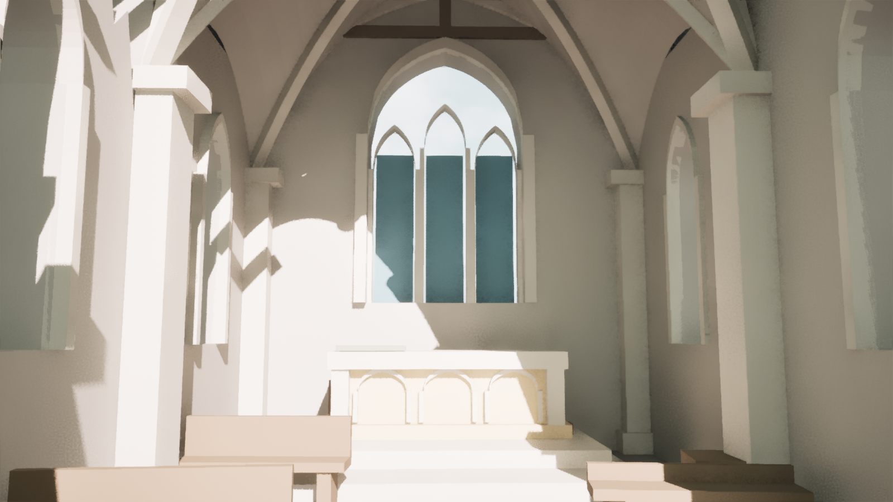
블록아웃 완료
GothicChapel_Main · 2026-09-28
181
36
생성 액터
전용 메시
9
6 / 6
단색 재질
충돌 경로 통과
서쪽 진입 시 제단·Hero 창 중심축 정렬 확인
입구 3경로·내부 3경로 캡슐 충돌 검사 통과
남은 일: 3인칭 PIE 이동 테스트
14

Slide 15
CASE 04
블록아웃 검수에서 발견한 문제
해결
실제 에디터 바운드와 충돌 쿼리로 확인하고, 설계 문서의 공백은 제안값으로 명시
발견한 문제 | 원인 | 해결
박공벽·일부 소품 방향 오류 | 회전축 설정 오류 | 실제 액터 바운드로 방향·치수를 확인하고 수정
OBJ 임포트 스무딩·탄젠트 경고 | 블록아웃 메시의 법선 정보 | 법선·탄젠트 재계산, MikkTSpace 해제 (최종 UV는 별도 제작)
지붕 경사면 3.8m 자료값 불일치 | 폭 6m · 마루/처마 높이차 3m와 동시에 성립 불가 | 전체 폭·높이를 우선, 반폭 375 · 상승 300cm 임시 매스
노션에 없는 수치 | 창대 높이·제단 깊이·소품 위치 미정 | 블록아웃 제안값 적용(측창 창대 160 · 동쪽 220), README에 표기
남은 검증 캡슐 충돌 검사(입구 3 · 내부 3경로)는 통과했지만 에디터 쿼리일 뿐 — 3인칭 PIE 플레이 테스트로 확인 예정
15

Slide 16
아트 디렉션 & PBR 기준
시간감과 파손 원칙
PBR·텍스처 기준
석회암 벽·랜싯 창·리브 볼트·트러스·슬레이트 지붕이 주된 읽힘을 만든다
파손은 랜덤 장식이 아니라 구조가 실제로 무너진 결과
젖은 석재·누수·이끼·먼지·마모를 재질 레이어로 사용
소품은 건축·제단 실루엣보다 앞서지 않게
Base Color에 조명·그림자를 그리지 않는다
석회암 Metalness = 0, 젖은 면은 Roughness로 구분
Base Color · Normal · ORM 출력 규칙 통일
반복 모듈은 공통 Texel Density, Hero만 고유 해상도
Tiling · Trim · Unique Texture 역할 분리
16

Slide 17
Hero Asset & 소품
소품은 채우기가 아니라 ‘무엇이 무너졌고 얼마나 오래 방치되었는가’를 보여주는 묶음
HERO ASSET
PROPS 배치 규칙
동쪽 제단
통로 중앙은 비우고 측벽·제단 단 주변에 배치
소품은 보존된 중앙~동쪽 Bay에 배치
벤치는 방향·간격·파손을 달리해 반복감 제거
촛대·천은 낮게, 시선을 제단 쪽으로
예배당 → 붕괴 → 방치로 읽히게
서쪽 진입 시 읽히는 계단형 정면 실루엣. 상판 305cm → 중앙 본체 → 필라스터 → 아치 리세스
3연 트레이서리 창
제단의 중심축 · 배경 광원 · 색 포인트
서쪽 출입구·종탑
첫 화면에서 폐허 사건과 진입 방향 제시
17

Slide 18
제작 로드맵
규격 고정 → 플레이 검증 → 에셋 → 조립 → 증명
1
제작 1
2
제작 2
3
제작 3
4
제작 4
5
제작 2.2·10
콘셉트·범위
설계 규격
블록아웃·동선
1 Bay 프로토타입
Bay 생성기 v0
6
제작 2.1·5
7
제작 5
8
제작 6
9
제작 7
10
제작 8
AI→기본 모듈
파손 Variation·잔해
Hero 에셋
PBR 기준 확정
텍스처 본 제작
11
제작 9
12
제작 10·11
13
제작 12
14
제작 13
15
제작 14
머티리얼
조립·세트 드레싱
라이팅·VFX
최적화
포트폴리오
완료
진행 중
예정
18

Slide 19
순서를 이렇게 정한 이유
앞 단계가 흔들리면 뒤 단계를 전부 다시 해야 한다
1
생성기를 앞당긴다
2
파손형은 정상형 확정 뒤
규격만 있으면 프록시로 만들 수 있다. 먼저 만들면 모듈을 교체할 때마다 3 Bay 전체를 바로 확인한다.
정상형을 복제해 파손을 적용해야 규격·Pivot·접합면이 같은 교체용 Variant가 된다.
3
PBR 기준을 먼저 승인
4
캡처는 매 단계마다
Tiling·Trim 초안으로 색상·Roughness·Normal 기준을 잡은 뒤 본 제작에 들어간다.
라이팅은 블록아웃부터 가볍게 확인하고, 단계별 캡처가 그대로 Breakdown 자료가 된다.
19

Slide 20
최종 결과물 & 다음 단계
대표 이미지·영상·제작 과정이 한 포트폴리오 페이지에서 이어지도록
최종 결과물
NEXT
최종 이미지 3–5장
Bay 생성 시스템 작동 영상
기본 모듈 · Hero High/Low/Bake Breakdown
Tiling·Trim·Master Material · Vertex Blend·Decal
최적화 전후 비교
1
블록아웃 레벨 3인칭 PIE 이동 테스트
2
1 Bay 프로토타입 + Bay 생성기 v0
3
AI 모델 Blender 기술 검사 → 최종 선정
20

